Slide 1



PFE n°2709
Mentors: M. Jun Kim, M. Nagy
‘ Comprendre la dynamique des online firestorms : Minimiser leur impact négatif sur l'image de marque et les performances commerciales des entreprises ‘

Slide 2
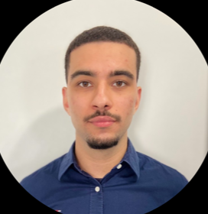
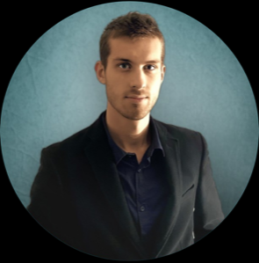
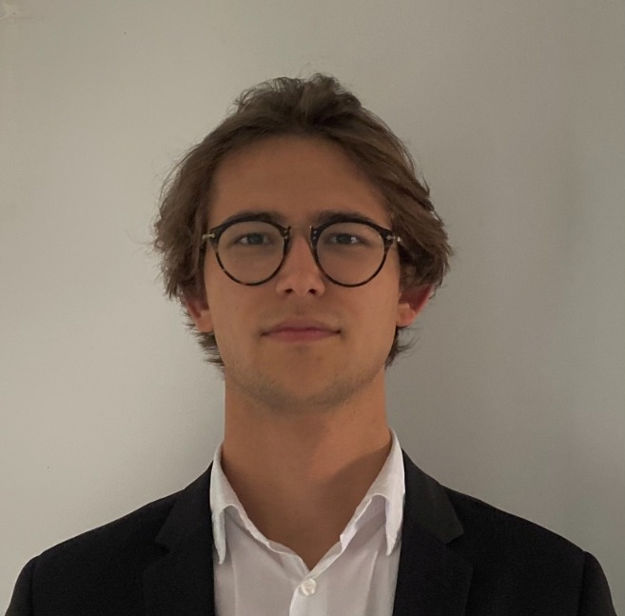
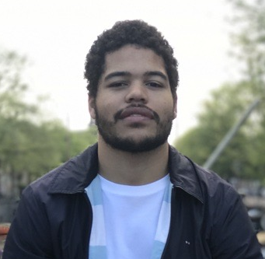
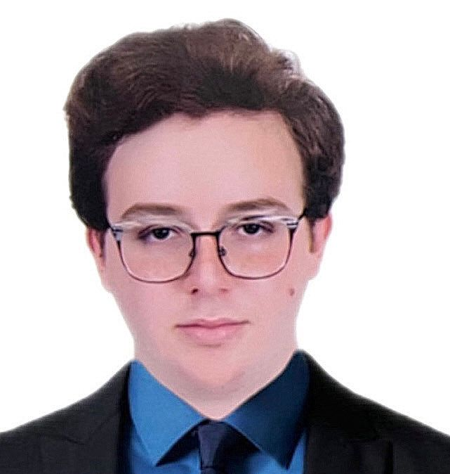
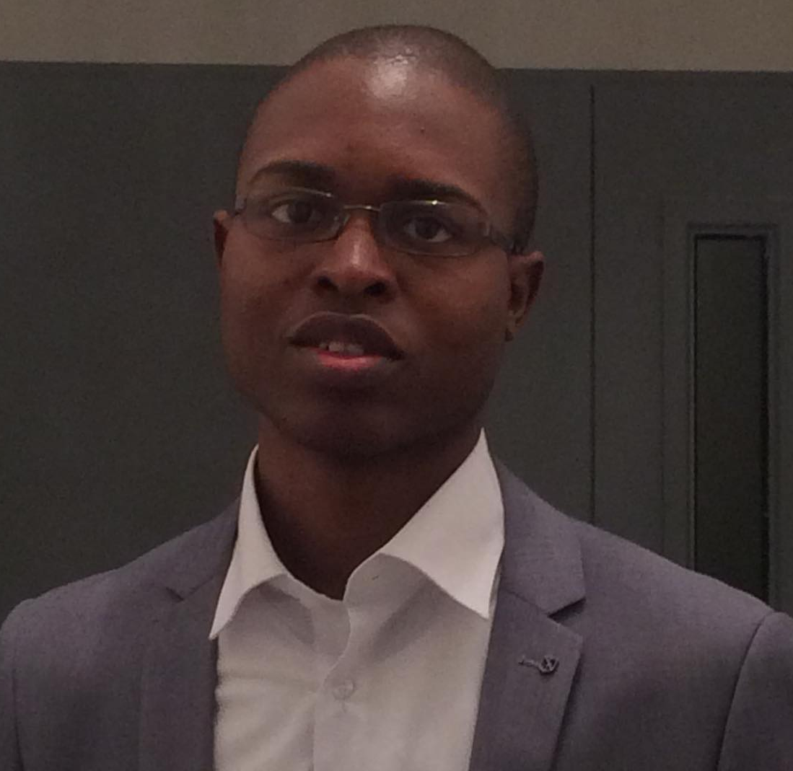
Notre équipe
Sammy RABHINE
Matthieu SAJOT
Master ingénierie quantitative et financière
Master systèmes d’informations & Big Data
« Lors de ce projet je me suis principalement occupé des parties sur le SST et le LSM, de plus j’ai occupé le rôle de chef de projet ».
« Extraction, préparation et visualisation de données utilisées».
Louis LOISEL
Matthias NGUEND NJIKI
Master ingénierie quantitative et financière
Master ingénierie quantitative et financière
« Partie théorique sur la viralité, la régression de Poisson, parties rédactionnelles et de gestion de projet».
« Retraitement des données extraites pour les adapter à un modèle précis (estimation de volume, détection cas viral) ».
Karim ER-RACHDI
Thom TOUADERA
Master ingénierie quantitative et financière
Master ingénierie quantitative et financière
« Analyse de documents de recherche, j’ai aussi effectué le data cleaning de la base de données, calculé la viralité de Herhausen, SST et LSM pour créer un modèle de régression».
« Je me suis chargé de la partie : Statitics descriptive et régression».

Slide 3
Overview
Problématique scientifique
« Online-firestorms » : déversement soudain de grandes quantités de messages contenant des avis négatifs et des comportements de plainte contre une personne, une entreprise.
eWOM: Electronic World Of Mouth (bouche à oreille sur les médias sociaux)
Mauvaise gestion ⇒ effets néfastes pour les entreprises touchées
‘ Dans quelle mesure est-il possible de quantifier la viralité ainsi que de détecter l’existence de cas potentiellement viraux ? ’
Etat de l’art
Solution scientifique
Détection et réduction de la viralité des online firestorms en intégrant les facteurs de l'eWOM négatif et les approches de réponse pour l'engagement des entreprises avec les clients.
Existence de différents modèles de viralité qui capture les paramètres viraux (messages, utilisateurs).
Existence de différents méthodes pour détecter les online firestorms sur Facebook en utilisant des techniques de traitement de données pour identifier les patterns de diffusion virale.
Récupération des données Twitter nécessaires à l’étude.
Adapter les différents modèles existants à notre usage (eWOM vs viralité).
Prédire la viralité, mesurer et contrôler son impact.
Estimation de l’impact macroéconomique.

Slide 4












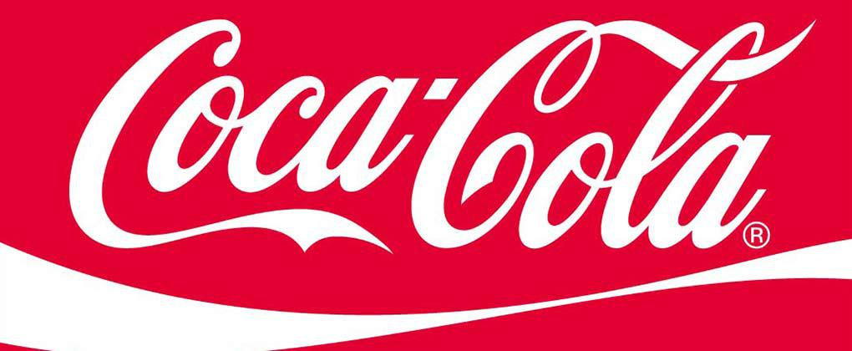
Matériel et méthode
Texte, contexte et métriques.
Période de 1 an.
Utilisation de l’API Twitter.
Tri de la pertinence des données.

Slide 5
Quelques exemples d’online firestorms sur Twitter
No. | Company | Campaign (/hashtag) | Campaign start date & time | Tweets | Users | Tweets/user
1 | McDonalds | #McDStories #MeetTheFarmers | January 18, 2012 | >100 000
2 | Qantas | #QantasLuxury | November 22, 2011
3 | Washington Post | † | 10 A.M. on Thursday, Jan. 12, 2017 | 24 728
4 | Innocence of Muslims | #muslimrage | September 17, 2012 | 15 721 | 11 952 | 1,32
5 | The Colbert Report | #CancelColbert | March 28, 2014 | 13,277 | 10,353 | 1,28
6 | New York Police Department | #myNYPD | April 23, 2014 | 12,762 | 10,362 | 1,23
7 | Singer Robin Thicke | #AskThicke | July 01, 2014 | 11,763 | 9,699 | 1,21
8 | The Onion | @TheOnion | February 25, 2013 | 9,959 | 8,803 | 1,13
9 | Mexico's Devastating World Cup Loss | @KLM | June 29, 2014 | 8,716 | 8,050 | 1,08
10 | Qantas Luxury Hashtag | #qantas | October 29, 2011 | 8,649 | 5,405 | 1,60
11 | Brexit | @David Cameron | March 06, 2014 | 7,096 | 6,447 | 1,10
12 | Suey Park, the activist behind the hashtag | #CancelColbert (suey park) | March 28, 2014 | 6,919 | 3,854 | 1,80
13 | CelebBoutique | @celebboutique | July 20, 2012 | 6,679 | 6,189 | 1,08
14 | Gael Garcia Bernal | @GaelGarciaB | June 29, 2014 | 6 646 | 6 234 | 1,07
15 | Kyl, a U.S. senator (abortion) | #NotIntendedToBeAFactualStatement | April 13, 2011 | 6,261 | 4,389 | 1,43
16 | JP Morgan PR Stunt | #AskJPM | November 14, 2013 | 4,321 | 3,418 | 1,26
17 | Pearl Harbor Tweet | @SpaghettiOs | December 07, 2013 | 2,890 | 2,704 | 1,07
18 | When A Hashtag Becomes A Bashtag | #McDStories | January 24, 2012 | 2,374 | 1,993 | 1,19
19 | British Gas | #AskBG | Ocotber 17, 2013 | 2 221 | 1 933 | 1,15
20 | Dream luxury inflight experience | #QantasLuxury | November 22, 2011 | 2 098 | 1 658 | 1,27
21 | Vogue | #VogueArticles | September 14, 2014 | 1 894 | 1 819 | 1,04
22 | Federal Student Aid | @fafsa | June 25, 2014 | 1 828 | 1 693 | 1,08
23 | British Embassy Washington | @UKinUSA | August 27, 2014 | 142 | 140 | 1,01

Slide 6


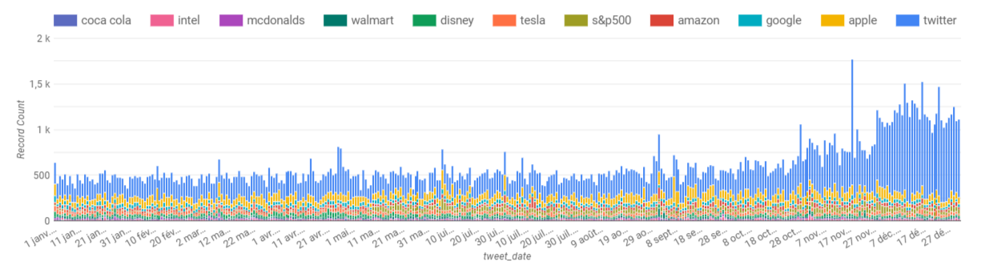
The data (1)

Slide 7
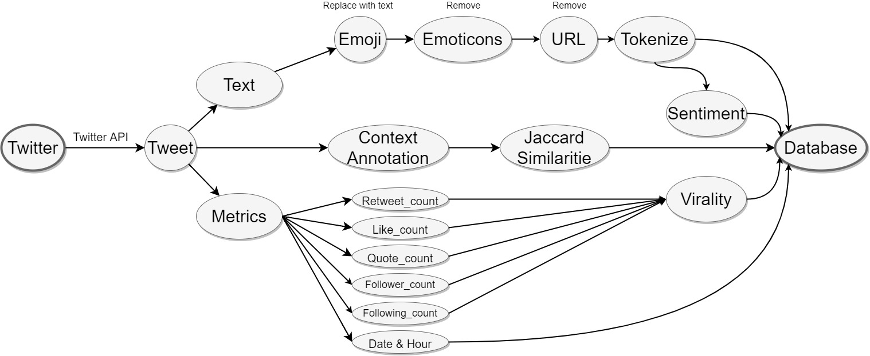
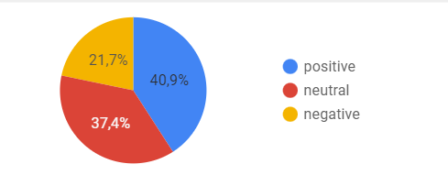
The data (2)
Figure 1: Explication de l’extraction de la data et du process utilisé
Figure 2: Répartition du sentiment renvoyé par les tweets extraits

Slide 8
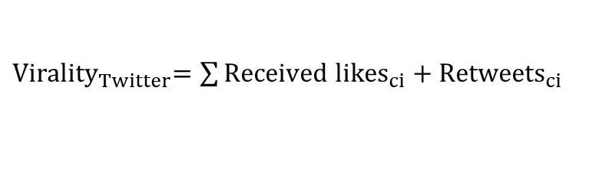
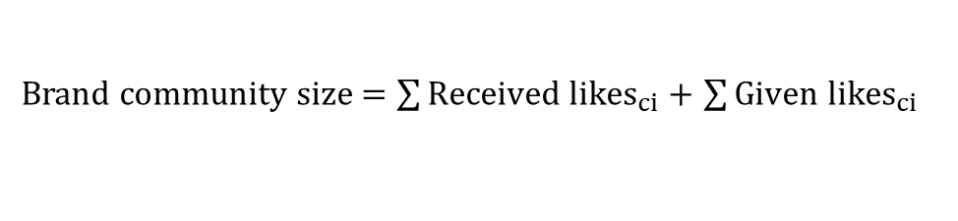
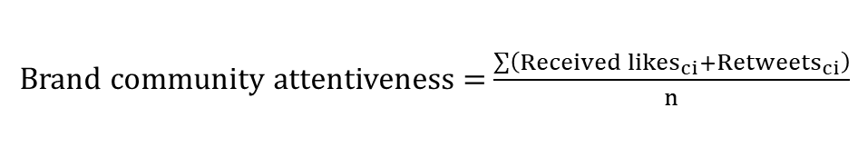
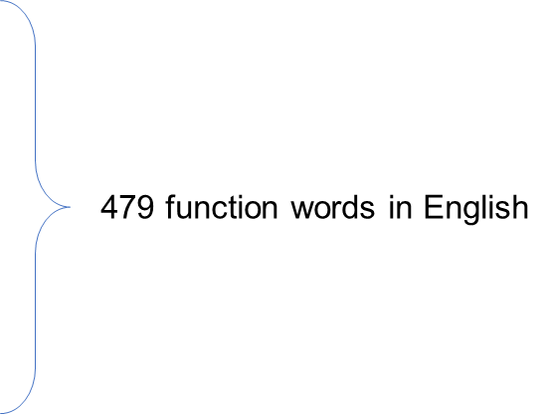
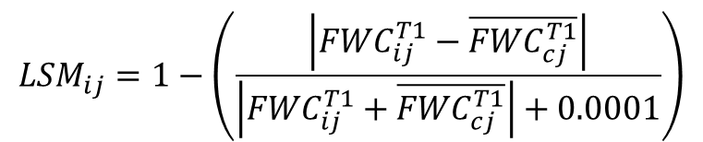
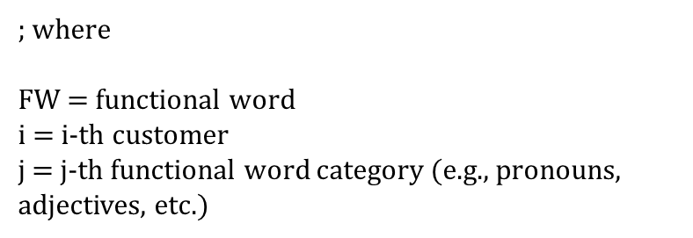
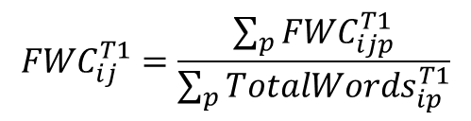
Variable dépendante
Variables indépendantes
Auxiliary verbs (e.g., to be, to have, etc.)
Articles (e.g., a, an, the)
Personal pronouns (e.g., I, they, we, etc.)
Common adverbs (e.g., hardly, often, etc.)
Impersonal pronouns (e.g., it, those, etc.)
Prepositions (e.g., for, after, with, etc.)
Négations (e.g., not, never, etc.)
Conjunctions (e.g., and, but, etc.)
Quantifiers (e.g., many, few, etc.)

Slide 9
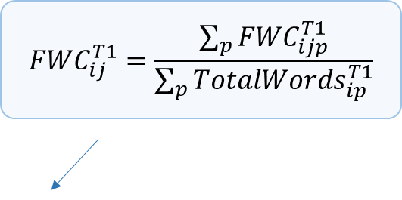
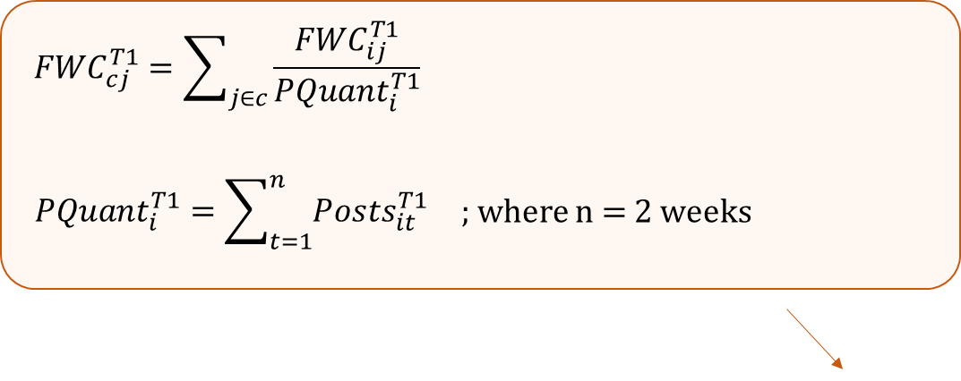
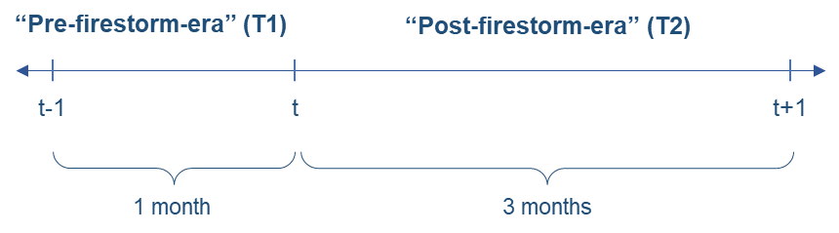
Méthodologie LSM

Slide 10
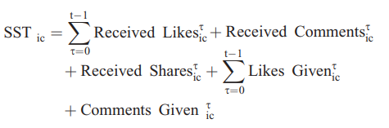
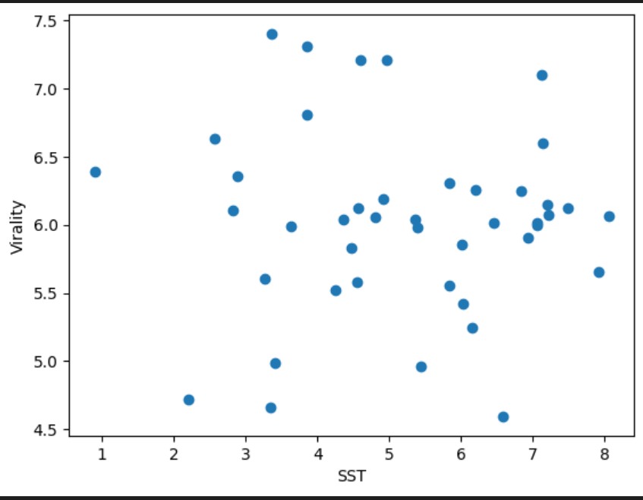

Strength Structural Ties (Herhausen et all)
Relation entre la SST et la viralité
Strength Structural Ties utilisé
i: Personne i
c: Communauté c
t-1: toute la période précédent le poste à l’instant t
Corrélation de Pearson (pvalue: 0.88)
Transformation logarithmique des données
Données utilisées: Amazon & Walmart
44 données virales

Slide 11
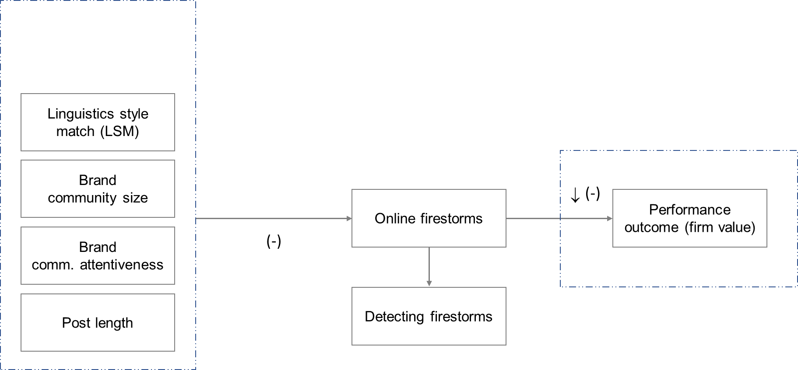

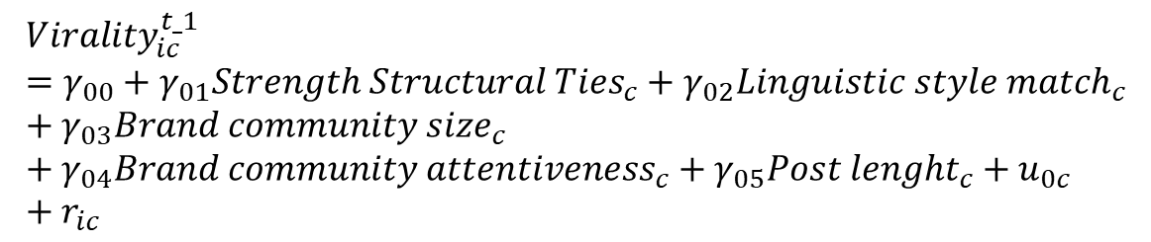
Régression multiple
Strength Structural Ties (SST)

Slide 12
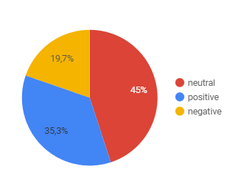

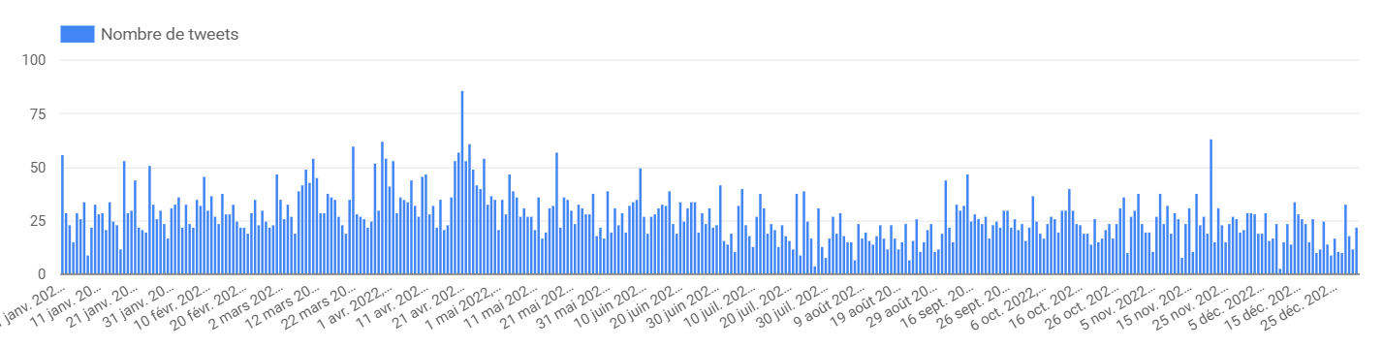
Volume attendu de tweets totaux et viraux
sur l’entreprise Disney

Slide 13
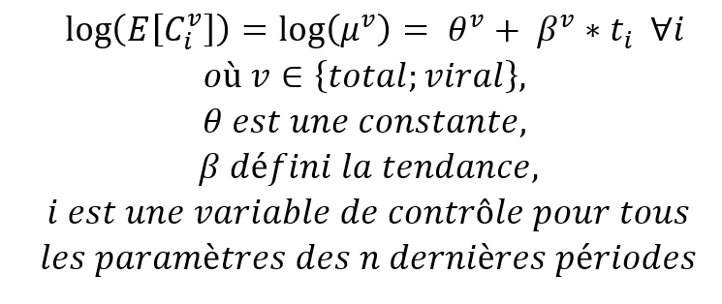
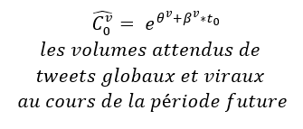
Régression d’une distribution de Poisson

Slide 14
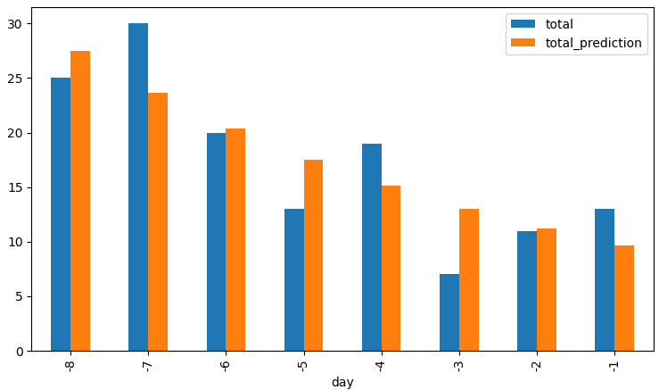
Décroissance observée => Comportement loi de Poisson
Erreur calculée :
20%
Volume de tweet total réels et attendus sur 8 jours

Slide 15
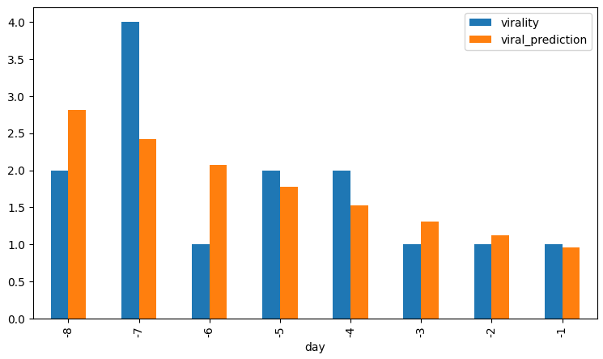
Décroissance observée => Comportement loi de Poisson
Erreur calculée :
30%
Volume de tweet viraux réels et attendus sur 8 jours

Slide 16

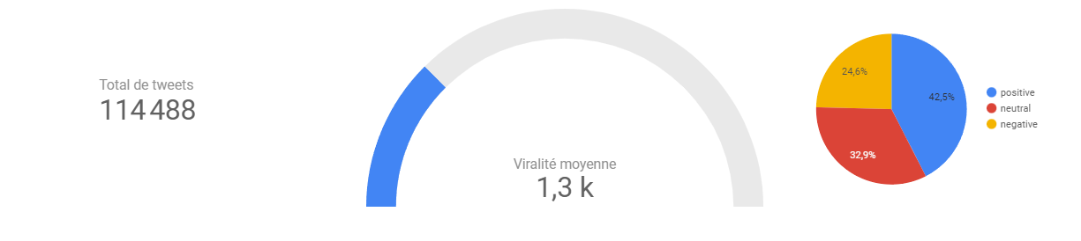
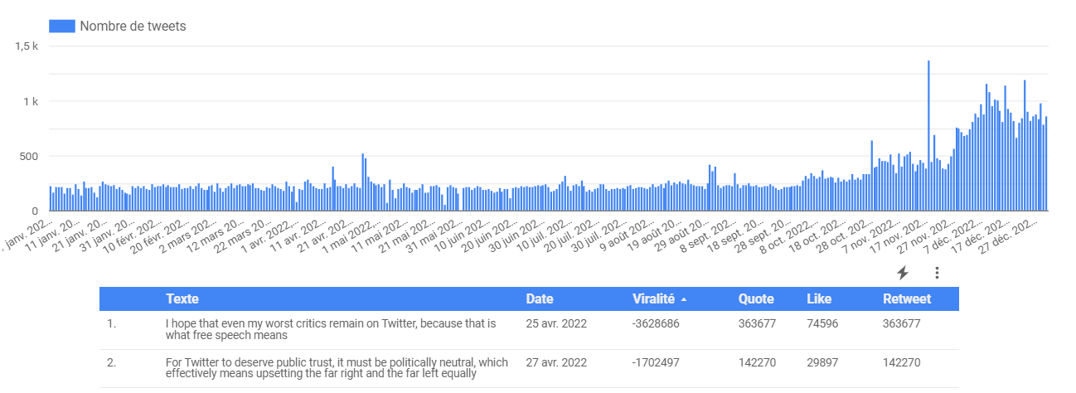
Démonstration
https://lookerstudio.google.com/reporting/cb771a6f-b625-4c40-90bc-2d1418093f7e

Slide 17
Conclusion et discussions
1.
Récupération de la data
2.
Régression multiples
3.
Prediction des volumes
Limitations de l’API en nombre de requêtes/min.
Serveur qui host les requêtes pour récupérer les paramètres manquant.
Moteur de calcul sur cloud pour recalculer les indicateurs périodiquement (temps réel).
Récupération des données Bloomberg pour pousser l’étude à l’impact financier engendré.
Ajout de variables à la régression pour prédire la viralité.
Ajout de variables au SST modifié pour avoir un résultat plus significatif.
Récupérer plus de données sur des entreprises de secteurs différents pour avoir différent degrés de viralité.
Faire plus de tests sur la fixation de la taille de la période (jours glissants) pour avoir un modèle de Poisson stable partout.
Estimer au mieux le quantile qui permet de fixer un tweet plus viral qu'un autre sur la période fixée.
Faire un benchmark sur chaque entité pour estimer quels sont les coefficients qui prédisent le mieux nos volumes.
Poursuivre les propositions des papiers de recherche sur la fixation du seuil pour en tirer l'alarme ou non.

Slide 18
Conclusion et discussions
1.
2.
3.
Récupération de la data
Régression multiples
Prediction des volumes

Slide 19
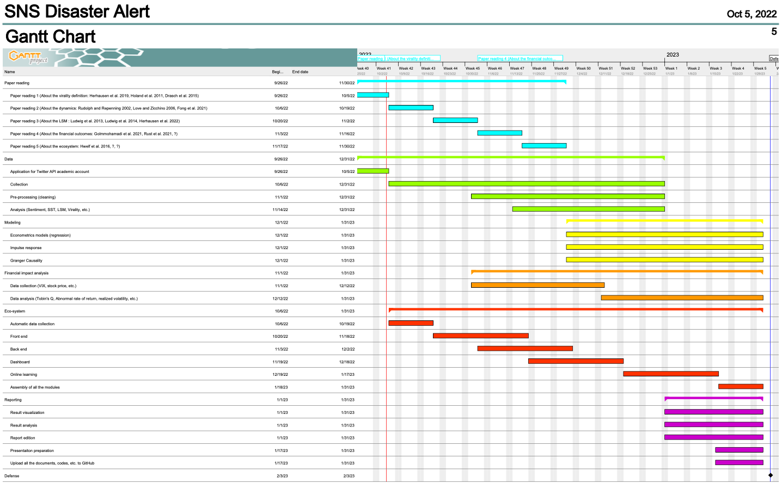

Slide 20
References
[1] Herhausen, D., Ludwig, S., Grewal, D., Wulf, J., Schoegel, M. (2019). Detecting, preventing, and mitigating online firestorms in brand communities,” Journal of Marketing, 83(1), 1-21.
[2] HOANG, Tuan Anh; LIM, Ee Peng; ACHANANUPARP, Palakorn; JIANG, Jing; and ZHU, Feida. On Modeling Virality of Twitter Content. (2011). Digital Libraries: 13th International Conference on Asia-Pacific Digital Libraries, ICADL 2011, Beijing, China, October 24-27: Proceedings. 7008, 212-221. Research Collection School Of Information Systems.
[3]Benedict Drasch, Johannes Huber, Sven Panz, Florian Probst (2015).Detecting Online Firestorms in Social Media.Thirty Sixth International Conference on Information Systems, Fort Worth
[4] Jenny W. Rudolph, Nelson P. Repenning (2002). Disaster Dynamics: Understanding the Role of Quantity in Organizational Collapse
Cornell University
[5] Stephan Ludwig, Ko de Ruyter, Dominik Mahr, Martin Wetzels, and Elisabeth Brüggen, Tom de Ruyck(2014). Take their word for it: The symbolic role of linguistic style matches in user communities
[6] Unsupervised Detection of Sub-events in Large Scale Disasters. Chidubem Arachie, Manas Gaur, Sam Anzaroot, William Groves, Ke Zhang, Alejandro Jaimes (2019).
[7] Complaint Deescalation Strategies on Social Media. Dennis Herhausen, Lauren Grewal, Krista Hill Cummings, Anne L. Roggeveen, Francisco Villarroel Ordenes, Dhruv Grewal (2022).
[8] Brand Buzz in the Echoverse. Kelly Hewett, William Rand, Roland T. Rust, Harald J. van Heerde (2016).
[9] Financial development and dynamic investment behavior: Evidence from panel VAR. Inessa Love, Lea Zicchino (2006). Board of Trustees of the University of Illinois.
[10] More Than Words: The Influence of Affective Content and Linguistic Style Matches in Online Reviews on Conversion Rates. Stephan Ludwig, Ko de Ruyter, Mike Friedman, Elisabeth C. Bruggen, Martin Wetzels, Gerard Pfann (2013). City, University of London.
[11] Against the Others! Detecting Moral Outrage in Social Media Networks. Wienke Strathern, Mirco Schoenfeld, Raji Ghawi, Juergen Pfeffer (2020).

